Slide 1
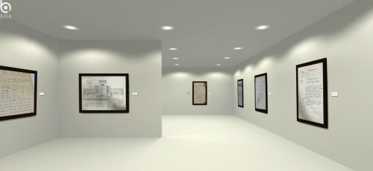
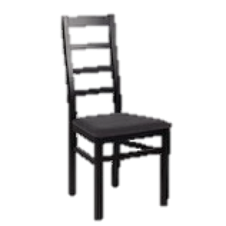
Mon album à calculer: La petite fille du tableau. Nombre travaillé : 6.

Slide 2
Etape 1 : découverte générale de l’album à calculer.
Décrire les images, les scènes, raconter l’histoire.

Slide 10
Etape 2: prévoir combien de gardiens sont debout à partir des chaises vides.

Slide 18
Etape 3: à partir des gardiens debout, déduire combien sont assis

Slide 26
Etape 4: à partir de la quantité de chaises, prévoir combien de gardiens sont en trop.

